Slide 1
Остап Вишня
Презентацію виконала: Учениця 11 класу Лазурненської ЗОШ І-ІІІ ст. Байбуза Ірина

Slide 2
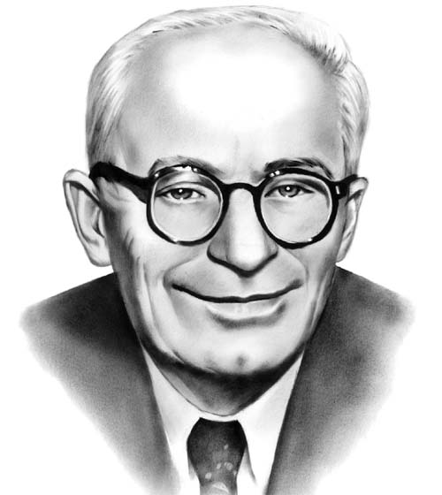
13 листопада1889 - †28 червня 1956р.

Slide 3
Остап Вишня — письменник-гуморист. Упродовж життя написав близько двох з половиною тисяч творів: це гуморески, нариси, фейлетони, памфлети, мемуари, щоденник, переклади.

Slide 4
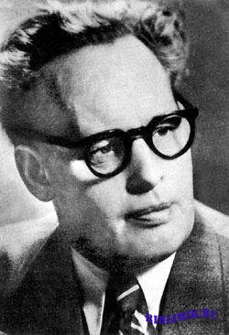

Slide 5
Справжнє ім'я — Павло Михайлович Губенко. Народився на хуторі Чечва на Полтавщині в багатодітній селянській родині. Навчався в Київській військово-фельдшерській школі. Працював у лікарні фельдшером.

Slide 6
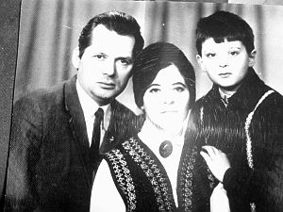

Slide 7
Зустрів таку ж, як і сам, роботящу та дотепну на слово дівчину - невдовзі Параска Олександрівна Балаш стала Михайловою дружиною. Обоє були письменниками, любили жарт, щиро кохались у піснях.

Slide 8
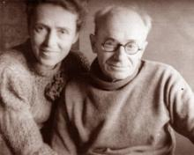

Slide 9
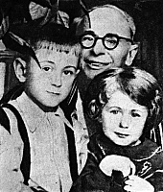

Slide 10
Започаткував у літературі новий жанр — усмішку (різновид гумористичного оповідання, у якому оповідь про події була короткою, точною, дотепною і доброю). Провідна тема всієї творчості письменника: розвінчання недоліків людини і суспільства.

Slide 12
Остап Вишня — письменник, рибалка і мисливець Любов Остапа Вишні до всього живого, до світу природи є незаперечною ознакою його натури. Тож рибалити і полювати він ходив скоріше для того, щоб назбирати побільше смішних історій, щоб побути в колі друзів.

Slide 13
«Мисливські усмішки» Остапа Вишні в українській літературі — явище унікальне. У них спостерігаємо оригінальний синтез народного анекдоту й пейзажної лірики. Пейзажі ці досить лаконічні.

Slide 14
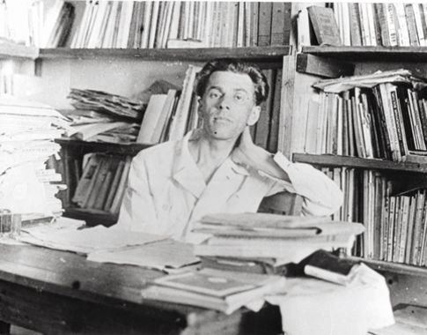

Slide 15
Після громадянської війни працює в газеті, починає публікувати власні твори. Входив до літературних угруповань «Плуг» і «Гарт». З 1927 р. став головним редактором журналу «Перець».

Slide 16
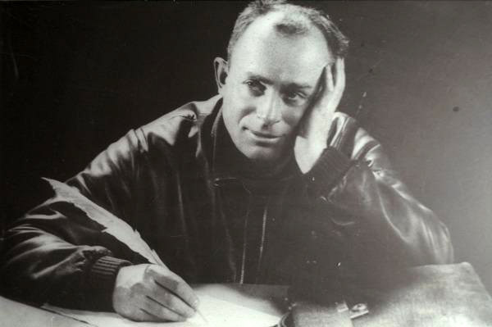

Slide 17
У 1934 р. видатний гуморист був незаконно репресований і зміг повернутись до літературної праці лише в 1944 р.

Slide 18
До останніх днів життя (помер Остап Вишня 28 вересня 1956 р.) він віддавав талант і натхнення своїм читачам.

Slide 19
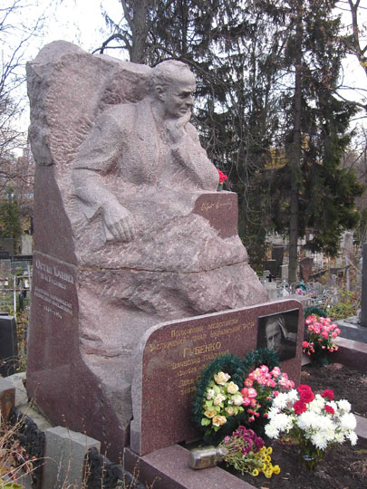

Slide 20
«Який би я був щасливий, — занотував письменник 15 травня 1949 р. в щоденнику, — якби своїми творами зміг викликати усмішку, хорошу, теплу усмішку, у народу! Ви уявляєте собі: народ радісно усміхнувся! Але як це трудно!»

